Slide 1
CSS FlexBox版面配置

Slide 2
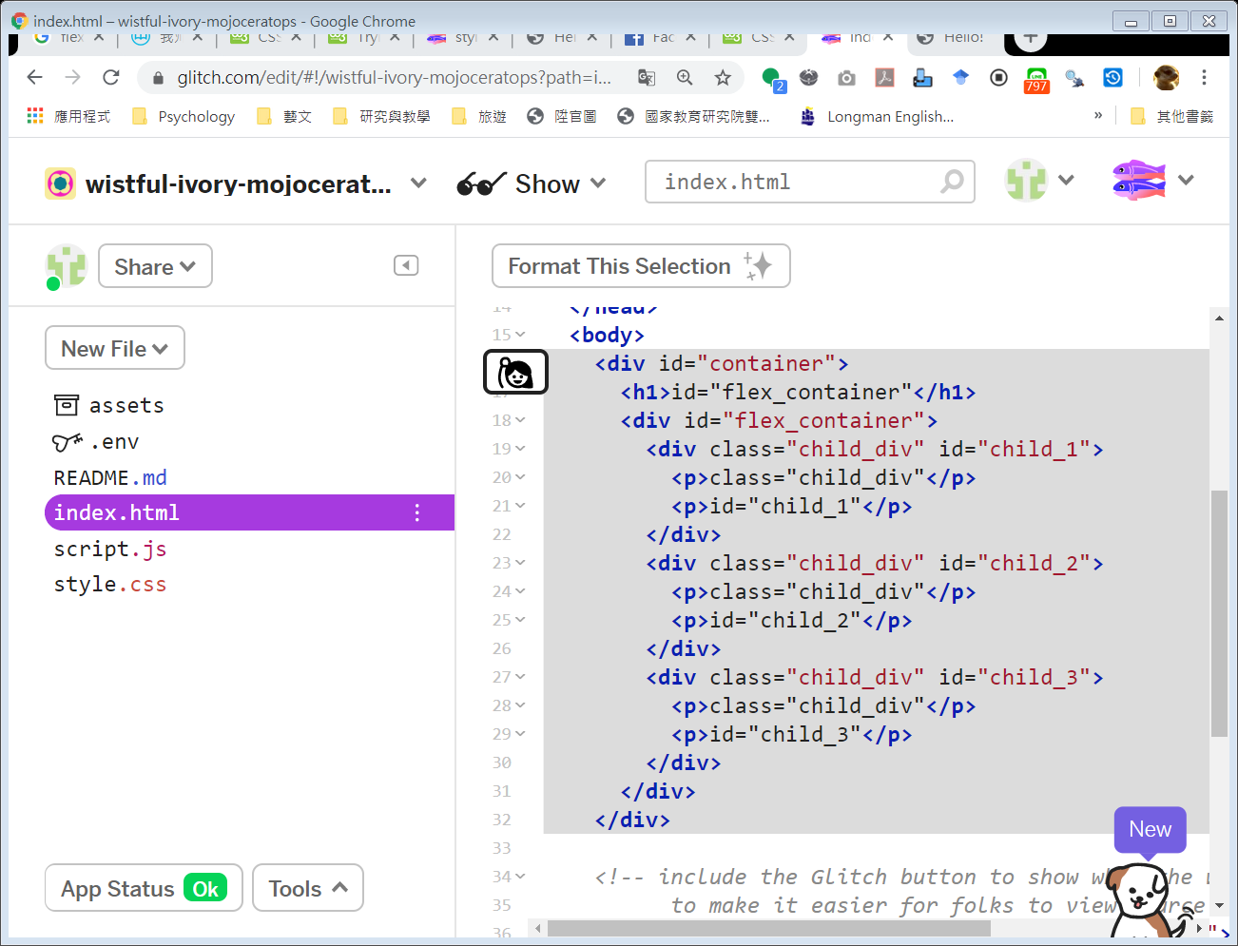
HTML碼

Slide 3
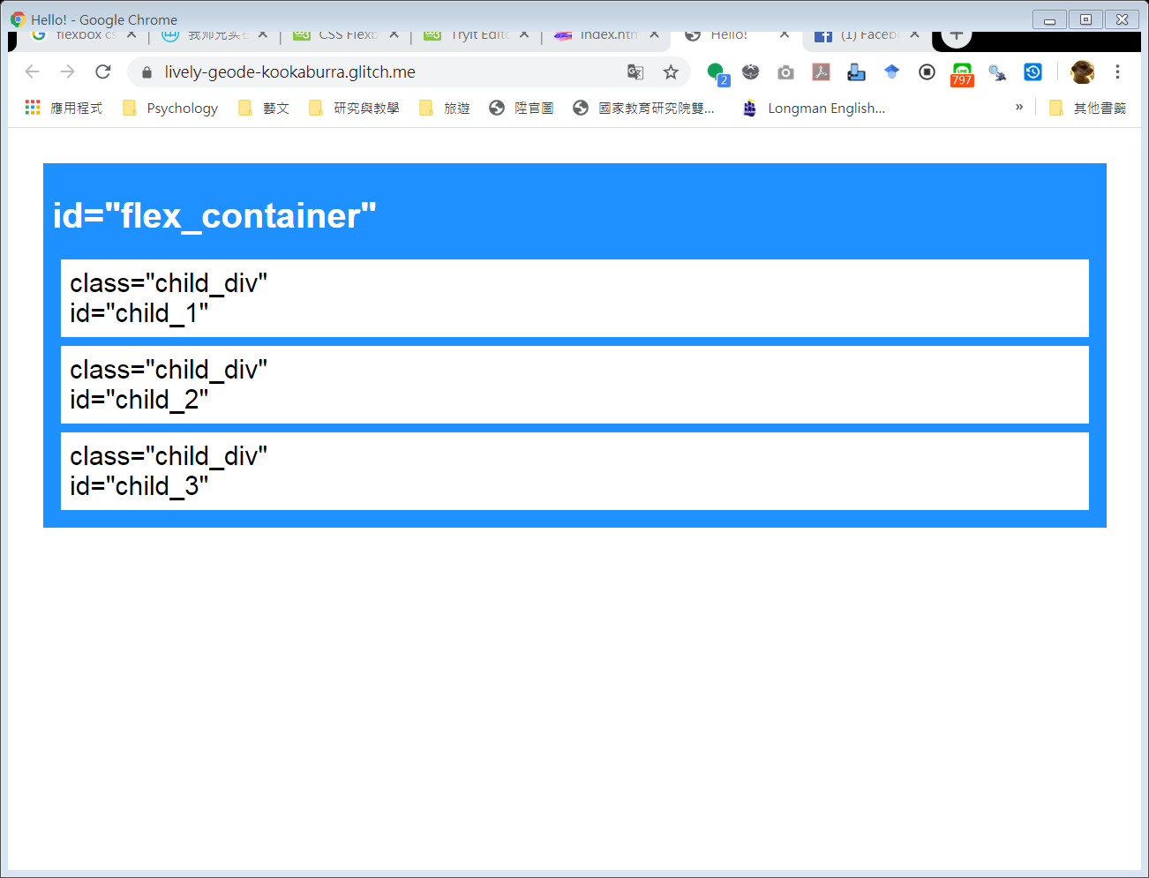
請試著做出下面的方塊

Slide 4
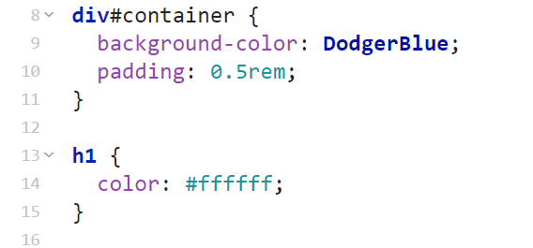
CSS

Slide 5
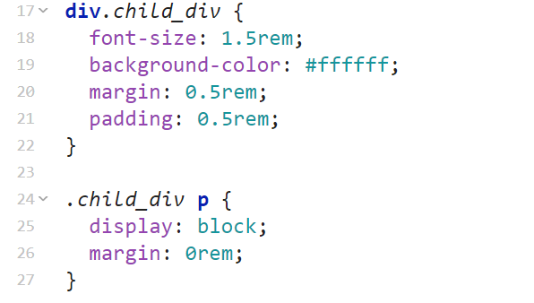
CSS

Slide 6
CSS的flex

Slide 7
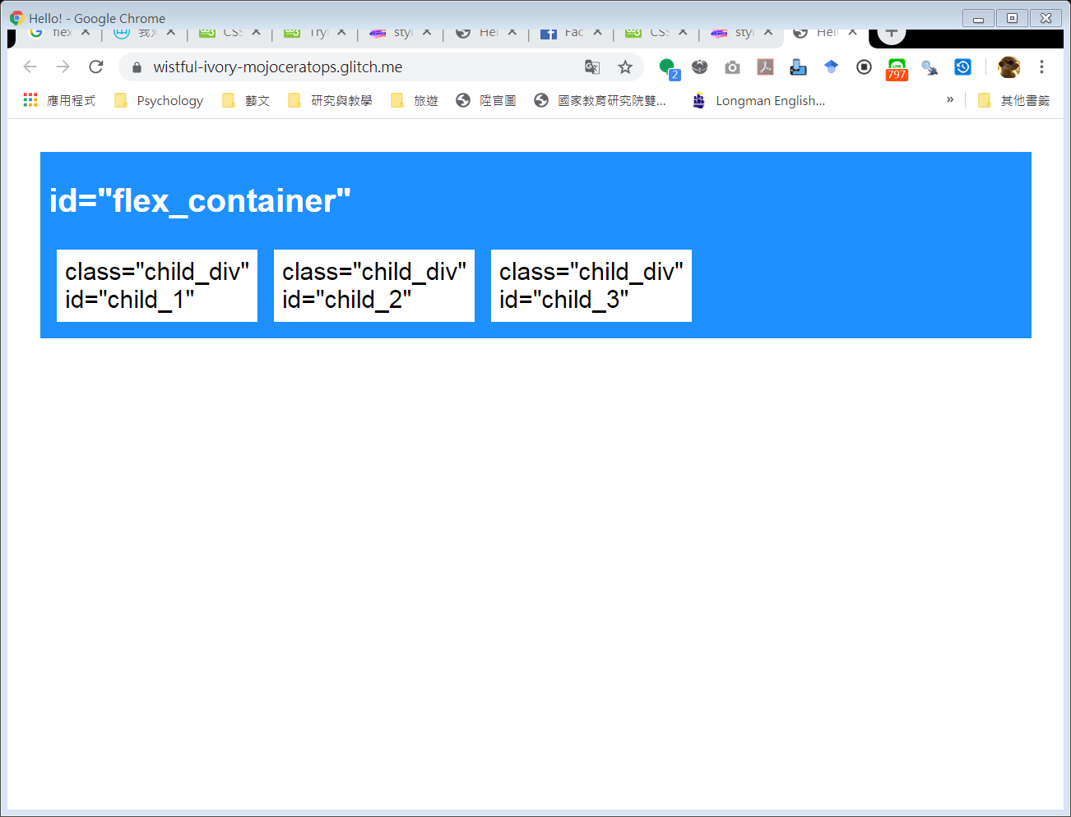
如何將上下排列的區塊元件排成左右排列？

Slide 8

將父元件的display屬性值設為flex

Slide 9
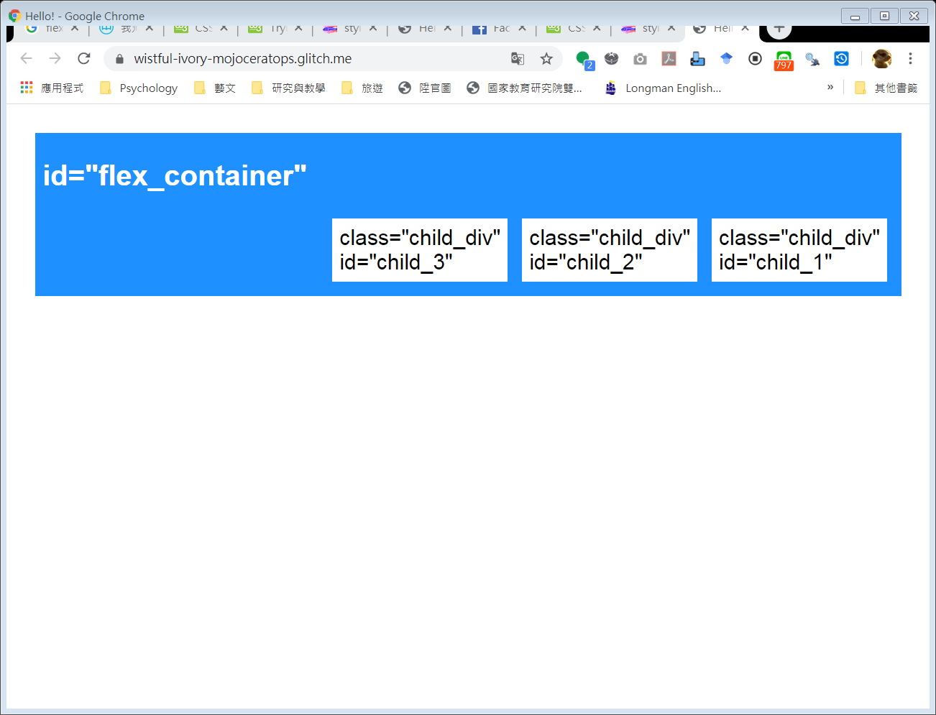
改變排列方向

Slide 10
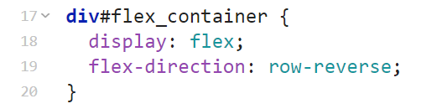
設定flex-direction的屬性值為row-reverse

Slide 11
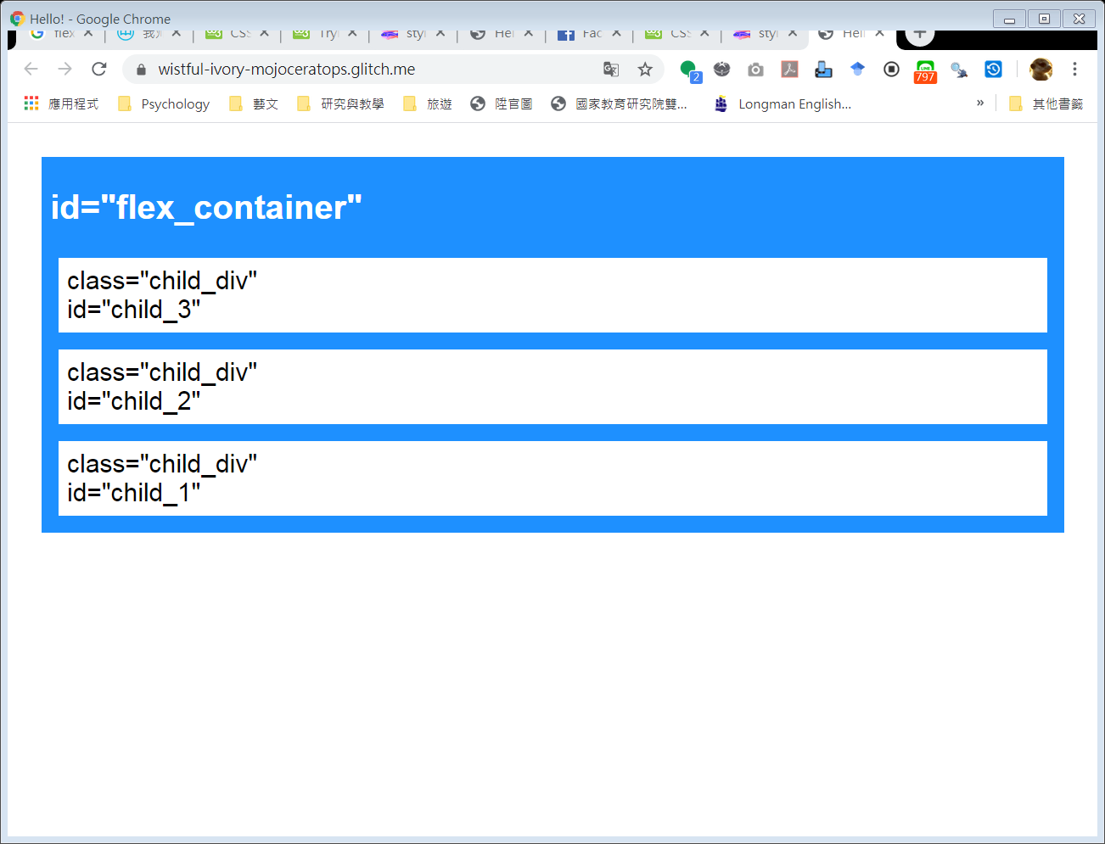
由下而上的排列方向

Slide 12
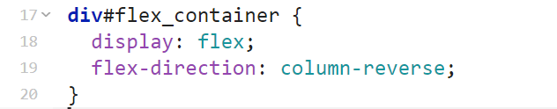
由下而上的排列方向

Slide 13
flexbox的對齊

Slide 14

預設為根據主軸線開頭對齊
想像此處有一主軸

Slide 15

改為根據主軸線結尾對齊

Slide 16
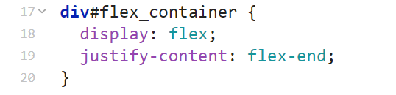
改為根據主軸線結尾對齊

Slide 17
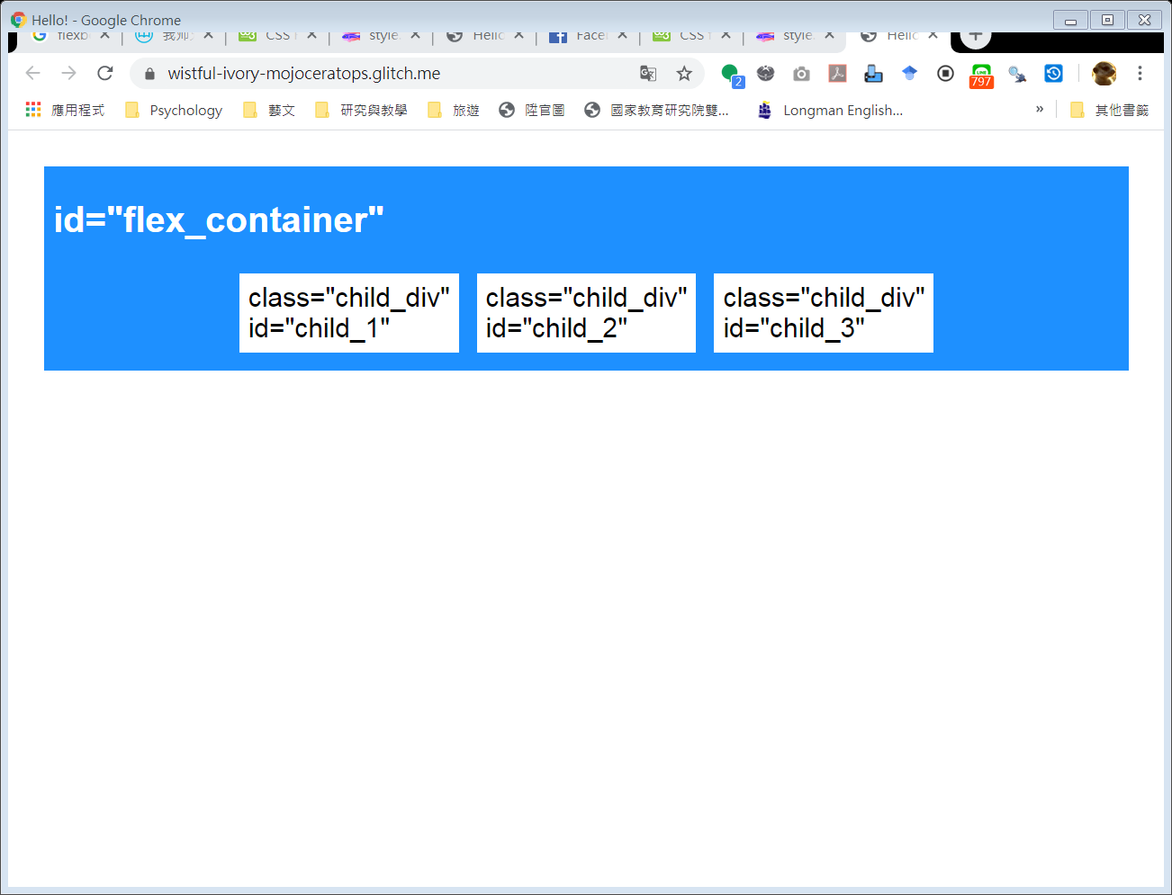
置於主軸線中間

Slide 18
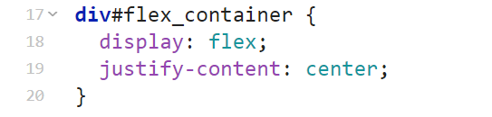
置於主軸線中間

Slide 19
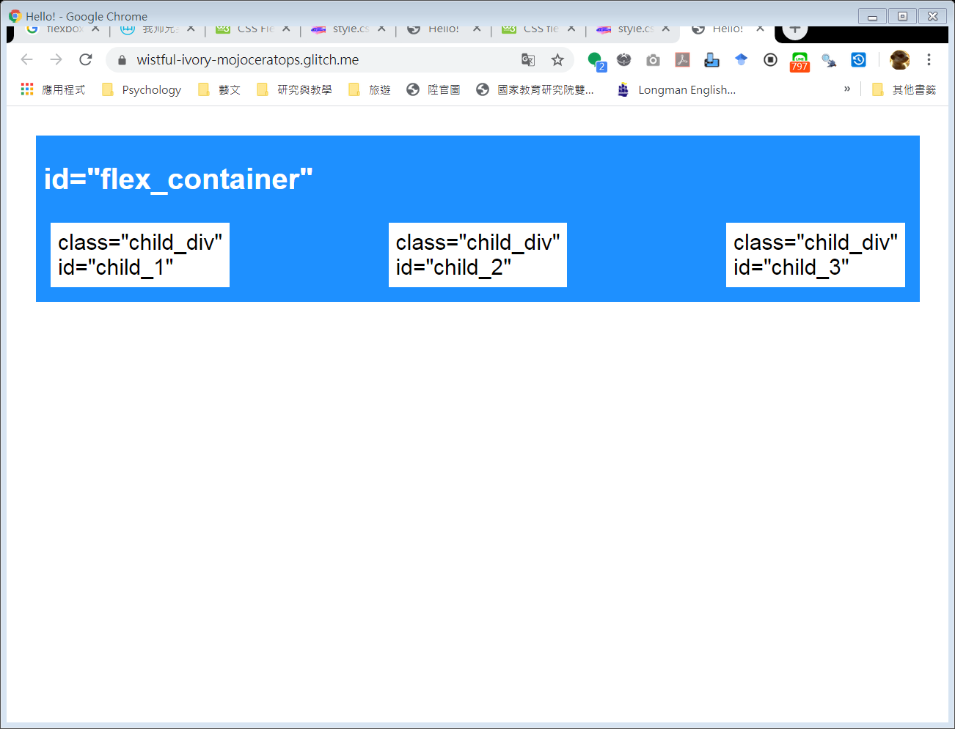
根據主軸線等分

Slide 20
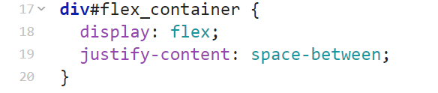
根據主軸線等分

Slide 21
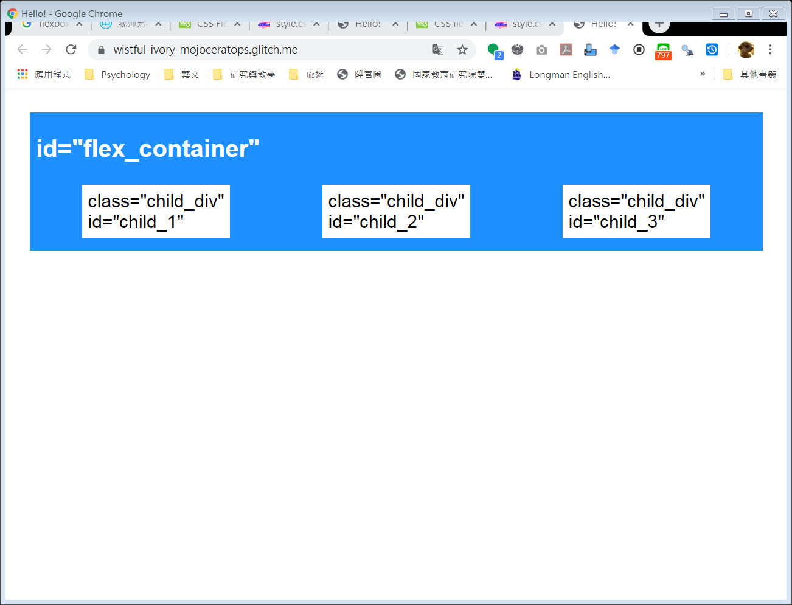
根據主軸線之前後均分

Slide 22
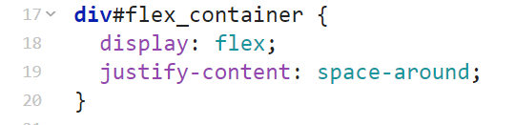
根據主軸線之前後均分

Slide 23
當資料較多時

Slide 24
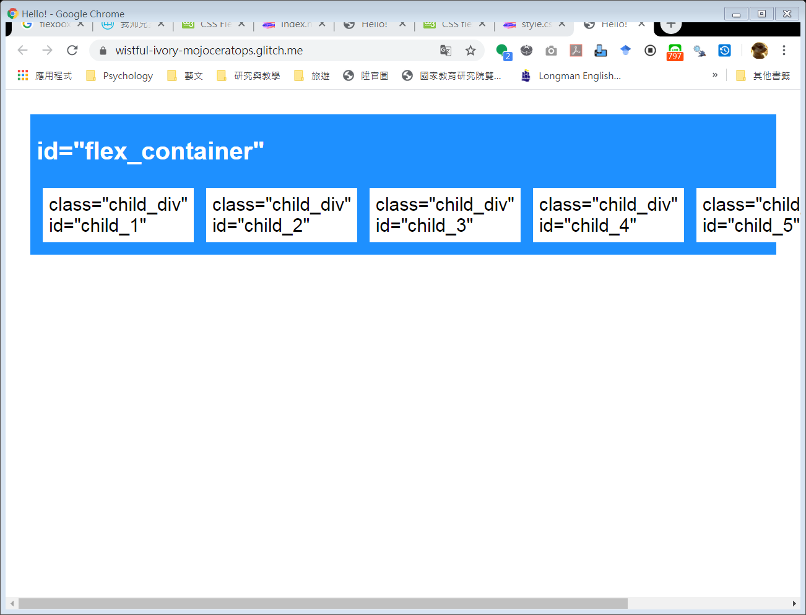
當資料較多時，較後面的子元件將超過父元件

Slide 25
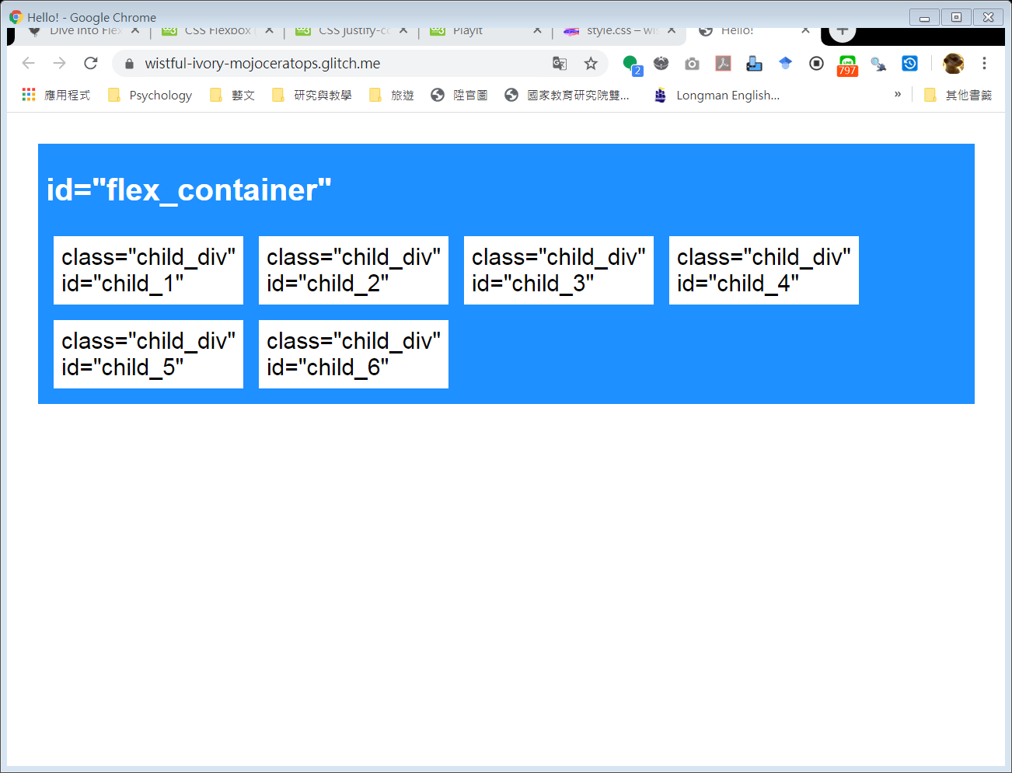
利用flex-wrap處理資料較多之情形

Slide 26
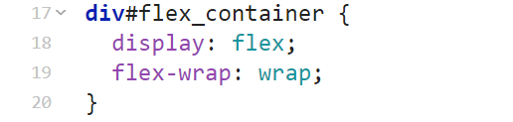
利用flex-wrap處理資料較多之情形

Slide 27
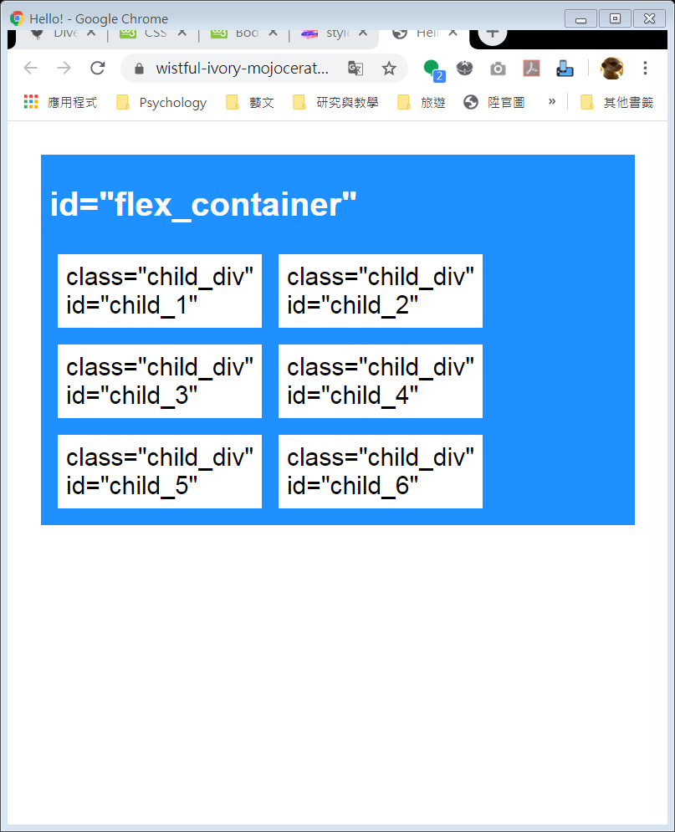
當瀏覽器寬度改變時

Slide 28
本週作業

Slide 29
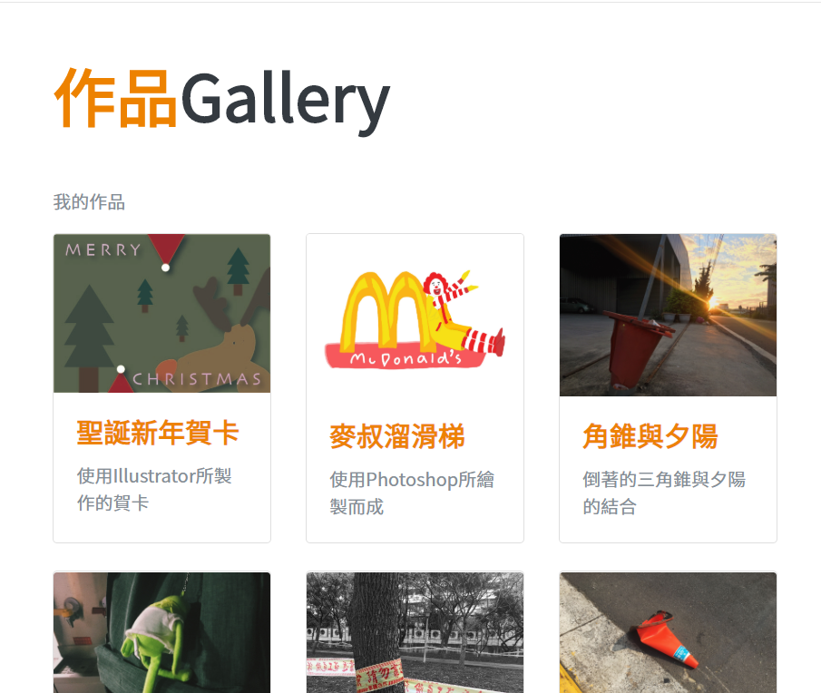
作品集的排列
將作品集排版
重點1: 整齊
重點2: 清楚、高品質
重點3: 呈現效率

